Slide 1
Portal(Launchpad) Content 관리

Slide 2
Ⅰ Installation
┃BAS Setup
Ⅱ Development
┃Build a PoC project
Ⅲ ETC
┃Additional Personal Opinions

Slide 3
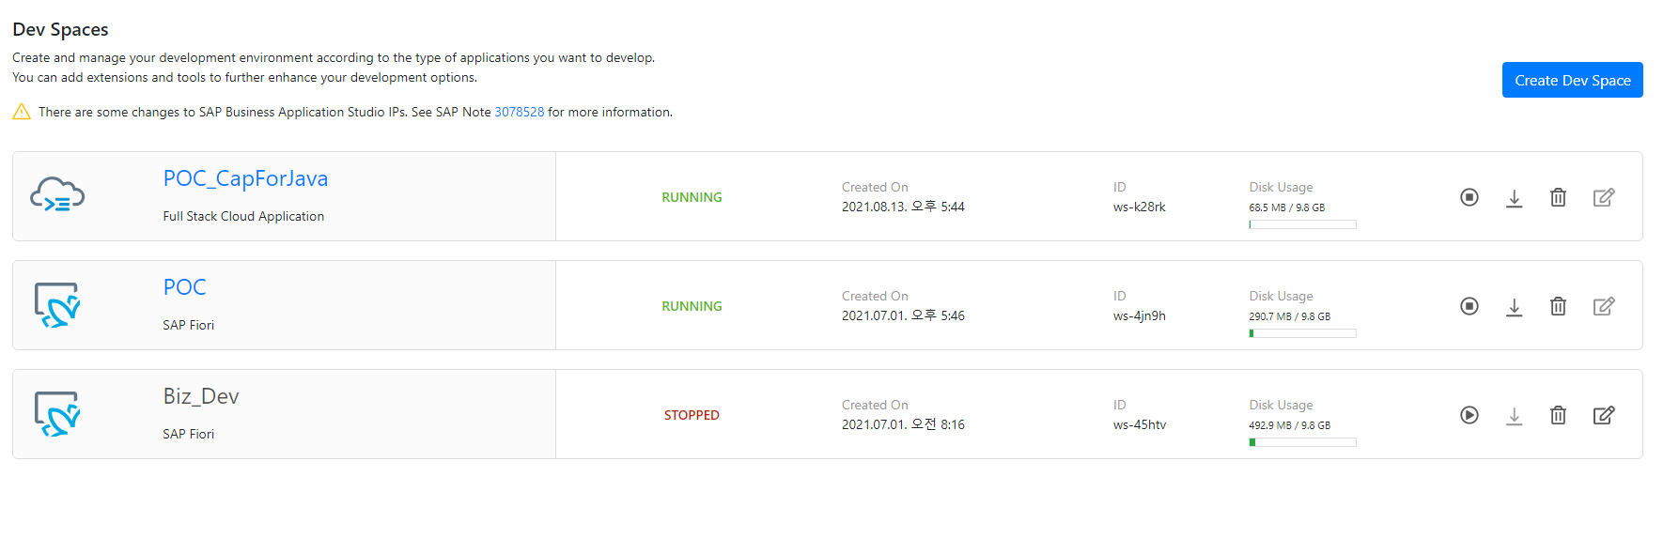
I. Installation
1.BAS 접속
√ 아래 경로로 접속하여 BAS에 접속한다. 접속 권한은 최재석 책임에게 요청한다.
• https://btpdev.jp20cf.applicationstudio.cloud.sap/index.html

Slide 4
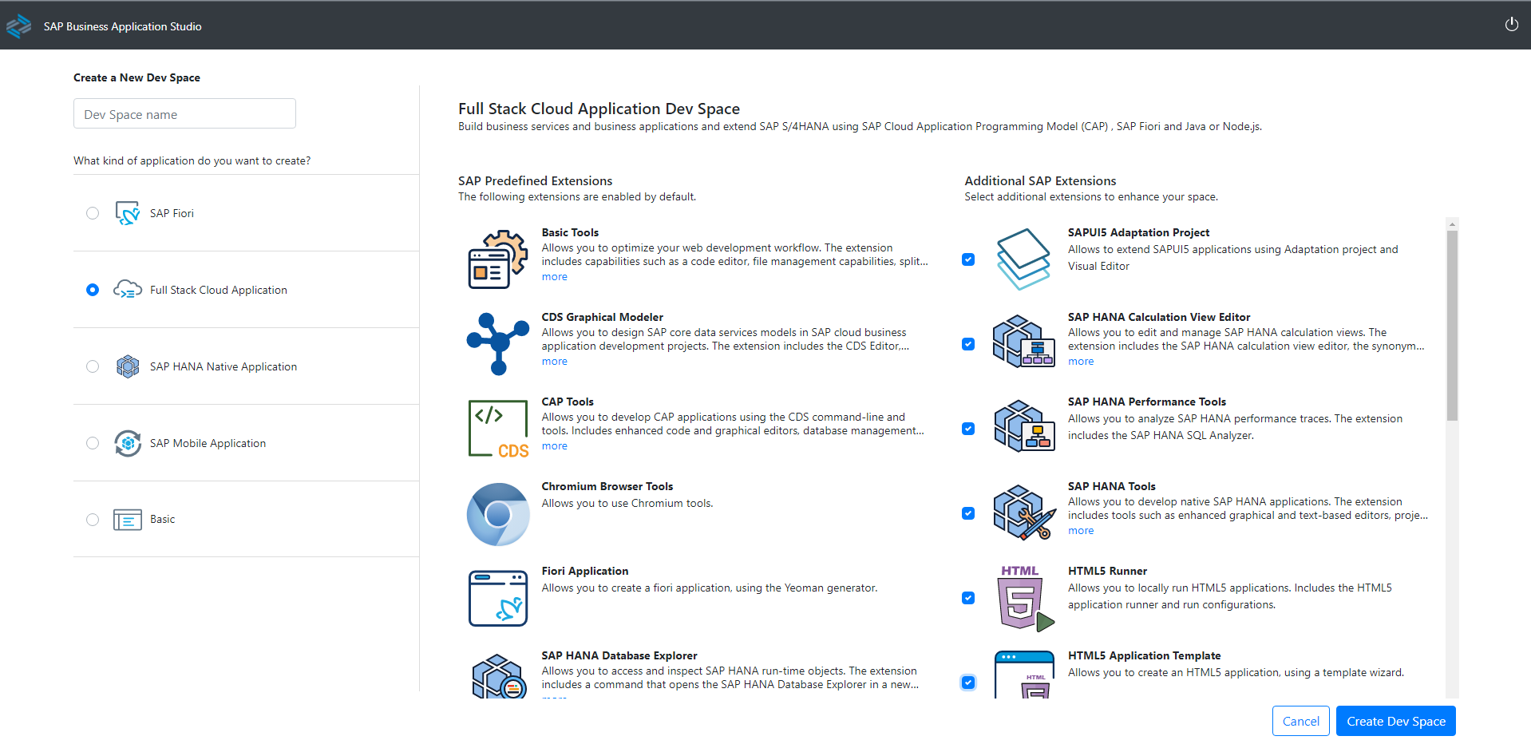
I. Installation
2. 개발 Space 생성
√[Create Dev Space] 버튼을 클릭하여 개발 Space를 생성한다.
• Create a New Dev Space : 사용할 개발 Space의 이름을 입력한다.
• What kind of application do you want to create? : CAP For Java를 위해 Full Stack Cloud Application 선택한다.
• Additional SAP Extensions : 미선택해도 상관없으나 기능을 확인하기 위해 모두 선택한다.
• Create Dev Space : 버튼을 클릭하여 개발 Space를 생성한다.

Slide 5
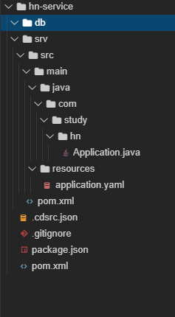
Ⅱ Create a
PoC Prject
1. Project 생성
√ 프로젝트 생성 : 줄바꿈 없이 한줄로 명령어 입력, 시작 프롬프트 확인 후 실행
user: projects $ rm –rf hn-service/ -- 기존 프로젝트 삭제
프로젝트 생성 후 화면
user: projects $ mvn -B archetype:generate -DarchetypeArtifactId=cds-services-archetype -DarchetypeGroupId=com.sap.cds -DarchetypeVersion=RELEASE -DgroupId=com.study -DartifactId=hn-service - Dpackage=com.study.hn
user: projects $ cd test-service

Slide 6
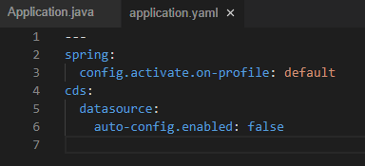
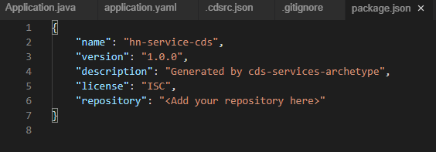
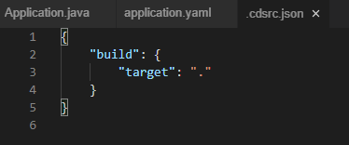
Ⅱ Create a
PoC Prject
1. Project 생성(계속)
application.yaml
package.json
.cdsrc.json

Slide 7
Ⅱ Create a
PoC Prject
1. Project 생성(계속)
√ npm 모듈 설치
user: hn-service $ npm i –save @sap/cds
cds node package 설치.
user: hn-service $ npm i --save @sap/hana-client
Hana-client 설치.
user: hn-service $ npm i --save-dev sqlite3@5.0.0
sqlite3 설치.
user: hn-service $ npm i -g @sap/cds-dk
cds를 구동할 수 있는 development kit 설치

Slide 8
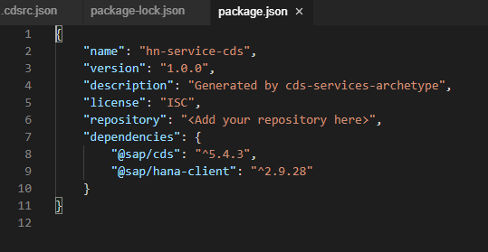
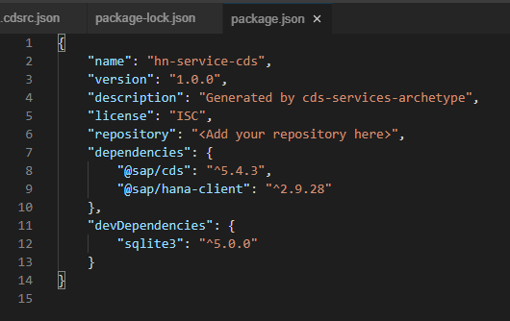
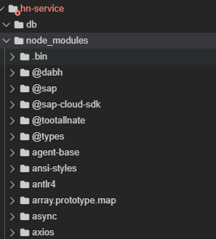
Ⅱ Create a
PoC Prject
1. Project 생성(계속)
npm I –save @sap/cds
(sap/cds node 모듈 설치)
Node_modules 폴더에 lib 설치 밋
Package-lock.json 파일 생성됨.
package.json에 dependencies로 추가
npm i --save @sap/hana-client
package.json에 dependencies로 추가
npm i --save-dev sqlite3@5.0.0
package.json에 devDependencies로 추가

Slide 9
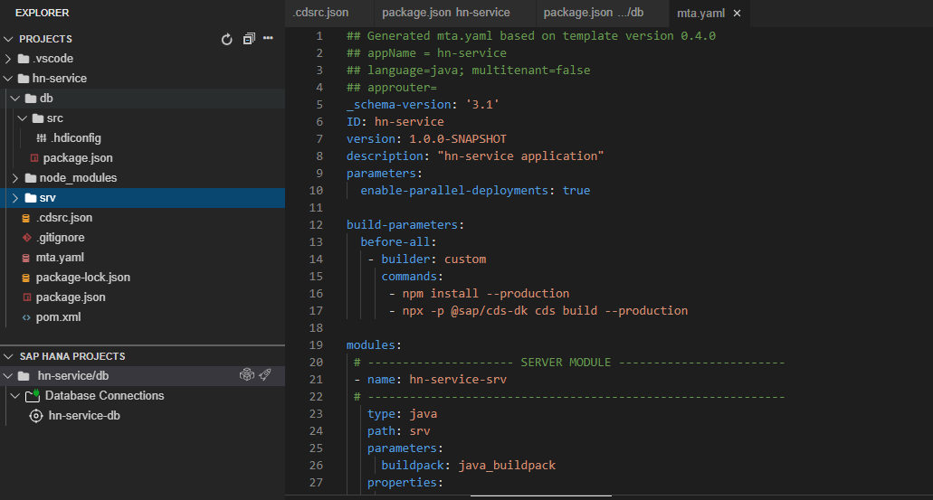
Ⅱ Create a
PoC Prject
1. Project 생성(계속)
√ cds 모듈 설치
user: hn-service $ cds add hana
user: hn-service $ cds add mta
cds add hana
db 폴더 아래 생성됨.
cds add mta
mta.yaml 파일 생성됨. SAP HANA PROJECTS뷰 생성됨
√ sample 설치(옵션)
user: hn-service $ mvn com.sap.cds:cds-maven-plugin:addSample -- Option : Sample source. 필요없으면 Skip. Skip시 cds가 없어 실행 오류 발생

Slide 10
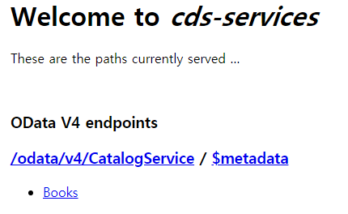
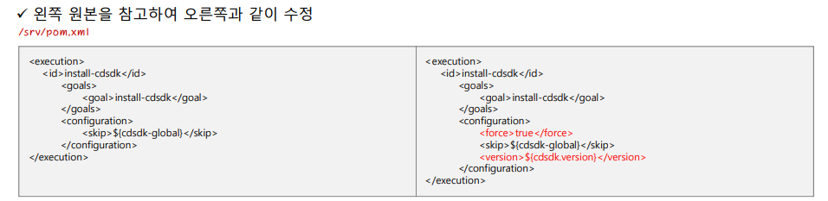
Ⅱ Create a
PoC Prject
2. 빌드 및 실행
√다음 명령으로 빌드 및 실행
user: hn-service $ mvn clean install
user: hn-service $ mvn spring-boot:run
user: hn-service $ mvn clean spring-boot:run -- clean 옵션시, maven dependency 재설치
√ 실행 결과(memoery DB)는 브라우저엣 ㅓ직접 입력하여 확인 : http://localhost:8080
mvn clean install 에러 시 아래 참조

Slide 11
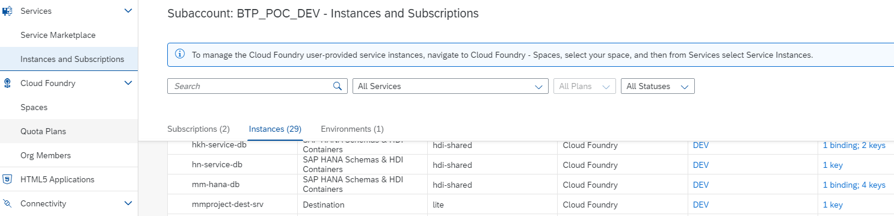
Ⅱ Create a
PoC Prject
3. HANA DB 배포
√ CF(SAP Cloud Platform Cloud Foundry environment) 접속(CLI)
user: hn-service $ cf api https://api.cf.jp20.hana.ondemand.com
user: hn-service $ cf login
√ SAP HANA DB 배포
• 배포 완료 후, /와 /db 폴더 밑에 default-env.json 파일 생성 및 cockpit에 instance 생성
user: hn-service $ cds deploy --to hana:-service-db
√ NPM을 이용한 DB 배포
• /package.json 파일 내에 별칭 설정 후 shortcut 으로도 실행 가능
user: hn-service $ npm run deploy
"repository": “<Add your repository here>",
"scripts": {
"deploy": "cds deploy --to hana:hn-service-db --no-save“
},

Slide 12
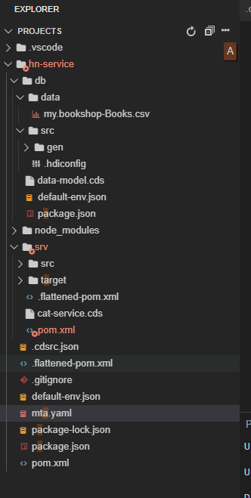
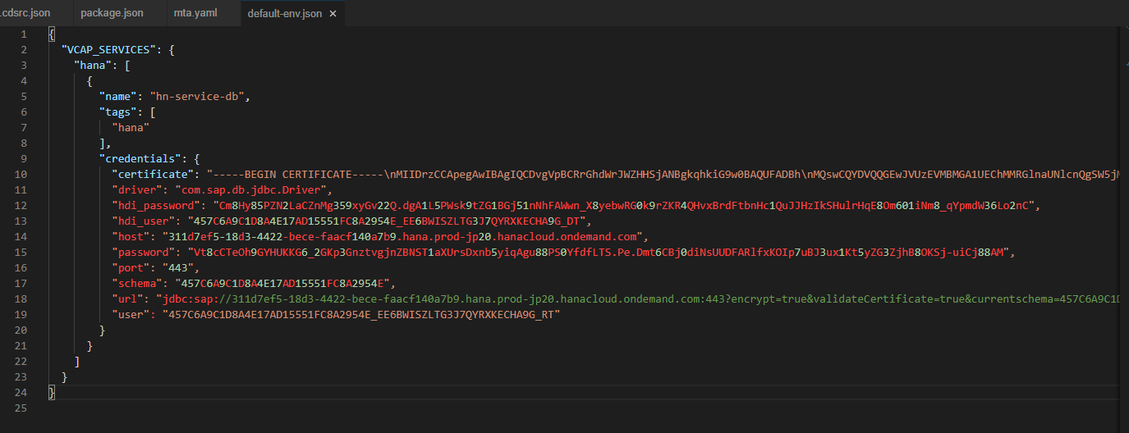
Ⅱ Create a
PoC Prject
3. HANA DB 배포
cds deploy --to hana:-service-db
Default-env.json 파일 및 .flattened-pom.xml 파일 생성됨

Slide 13
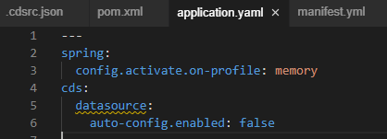
Ⅱ Create a
PoC Prject
4. HANA DB 연계 실행
√ /default-env.json를 참조해서 실행(SAP HANA JDBC driver 포함)하기 위해서 pom.xml 파일에 dependency 추가
/srv/pom.xml
<dependency>
<groupId>com.sap.cds</groupId>
<artifactId>cds-feature-hana</artifactId>
</dependency>
√ 기본값으로 HANA DB를 연결하기 위해 application.yaml 수정 (default -> memory)
/srv/src/main/resource/application.yaml
---
spring:
config.activate.on-profile: memory
cds:
datasource:
auto-config.enabled: fals
√ HANA DB 연결하여 실행
user: hn-service $ mvn clean spring-boot:run

Slide 14
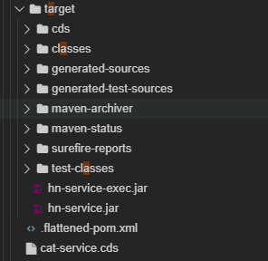
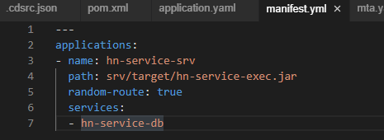
Ⅱ Create a
PoC Prject
5. CapForJava 배포
√ 배포 준비 결과로 아래와 같은 파일 생성
• /와 /srv 폴더 밑에 .flattened-pom.xml 파일 생성
• /srv/target 폴더 밑에 *.jar 파일 생성
user: hn-service $ mvn clean install
√ application 배포
cf push 오류 발생 시 manifest.yml 파일이 root에 생성이 되었는지 확인.
user: hn-service $ cf push

